Slide 1
welcome
Thiết kế hệ thống nhúng
GVHD : Bùi Quốc bảo

Slide 2
Nhóm 2 xin chào
Trần Văn Khánh_2233109
Lý Thạnh Phú_2233124
Trần Đinh Nghĩa Hiệp_2151195

Slide 3
Bài tập lớn
Đề tài : Smartphone-Based Control of Common Electrical Devices

Slide 4
Mục tiêu của đề tài
Thiết kế hệ thống điều khiển thiết bị điện trong nhà qua smartphone.
Giúc người dùng điều khiển từ xa.
Kết hợp phần cứng, phần mềm, kếtnối mạng.
Rèn luyện tư duy kỹ thuật, tự học.

Slide 5
Phạm vi đề tài
Điều khiển bật/tắt thiết bị như đèn, quạt.
Dùng smartphone kết nối Internet.
Không bao gồm điều khiển bằng cảm biến hay giọng nói.

Slide 6
Cơ sở lý thuyết
ESP8266: Vi điều khiển có WiFi.
Relay module: Đóng/ngắt nguồn thiết bị.
App Blynk: Giao diện điều khiển trên điện thoại.
Visual Studio: Môi trường lập trình.

Slide 7
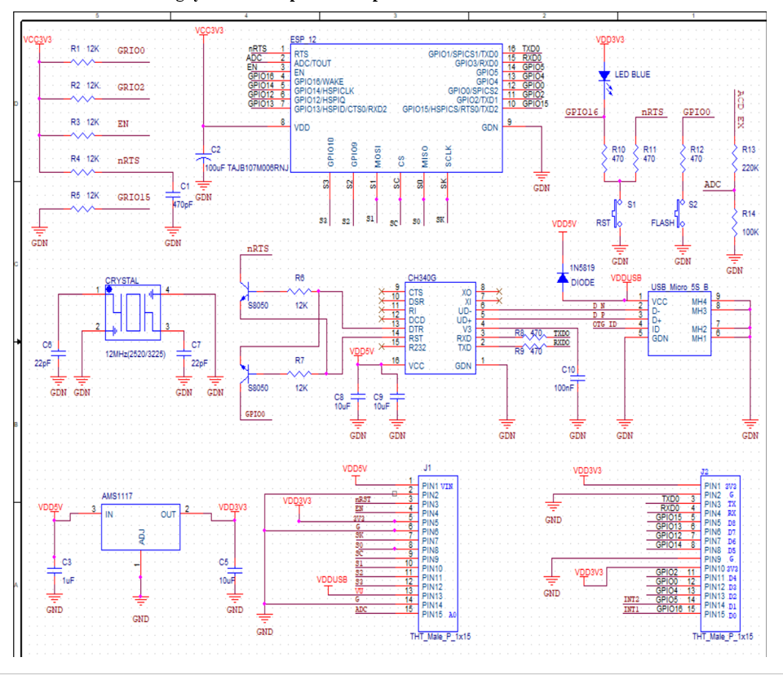
Sơ đồ nguyên lý Kit thu phát esp 8266

Slide 8
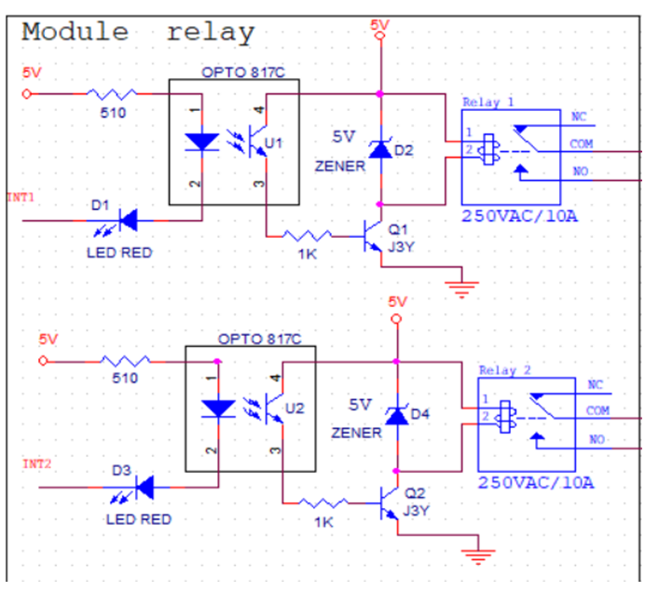
Sơ đồ nguyên lý module relay

Slide 9
Esp 8266
Vi điều khiển 32-bit (tương thích với kiến trúc Xtensa LX106)
Hỗ trợ Wi-Fi 802.11 b/g/n, có thể hoạt động ở chế độ station hoặc access point.Có các cổng GPIO để kết nối cảm biến, relay, LED, v.v.
Hỗ trợ giao tiếp UART, SPI, I2C, PWM, ADC.Dung lượng RAM khoảng 80KB, Flash lên đến 4MB (tùy module).
Có thể lập trình bằng Arduino IDE, NodeMCU (Lua), hoặc sử dụng firmware AT Command.

Slide 10
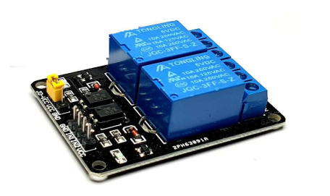
Module relay
Module relay là một loại linh kiện điện tử thụ động rất hay gặp trong các ứng dụng thực tế.
relay tác động mức thấp,chỉ hoạt động khi đưa mức thấp vào chân điều khiển.
Hình 1. Module Relay

Slide 11
App blynk
Blynk là một nền tảng IoT (Internet of Things) giúp người dùng dễ dàng điều khiển thiết bị phần cứng như ESP8266, Arduino, Raspberry Pi... từ xa thông qua giao diện ứng dụng di động.
Cấu trúc hệ thống hoạt động:
Thiết bị phần cứng (ESP8266...) kết nối Internet.
Blynk App trên điện thoại tạo giao diện người dùng.
Blynk Cloud trung gian xử lý dữ liệu và lệnh điều khiển.

Slide 12
App blynk
Blynk có các tính năng chính sau:
Giao diện kéo-thả trực quan để tạo app điều khiển
Hỗ trợ giao tiếp qua Wi-Fi, Ethernet, GSM, BLE...
Sử dụng Virtual Pins để truyền tín hiệu giữa ứng dụng và phần cứng.
Có thể theo dõi trạng thái thiết bị, đọc cảm biến, bật/tắt relay từ xa.
Hỗ trợ Blynk Cloud hoặc server riêng để truyền dữ liệu.

Slide 13
VISUAL STUDIO CODE
Visual Studio là một môi trường phát triển tích hợp (IDE) do Microsoft phát triển.
Hỗ trợ nhiều ngôn ngữ lập trình như C++, C#, Python, JavaScript,...
Cung cấp công cụ gỡ lỗi, viết mã, quản lý mã nguồn (Git), và thiết kế giao diện.Hỗ trợ phát triển ứng dụng cho Windows, web, di động và đám mây.
Có phiên bản miễn phí (Community) cho sinh viên và lập trình viên cá nhân.

Slide 14
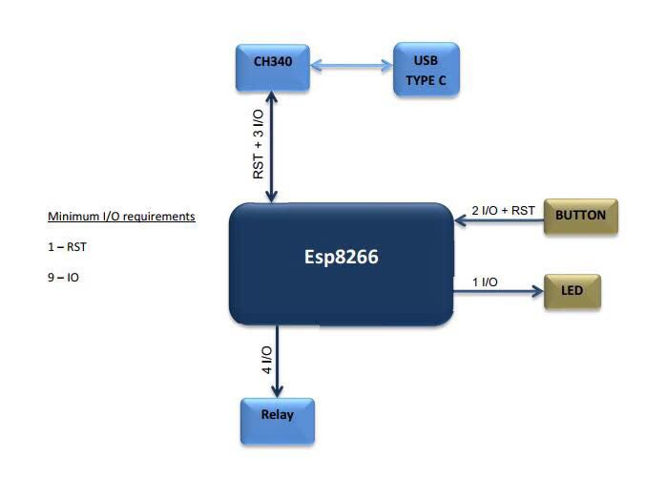
Sơ đồ khối
Hình 2. Sơ đồ khối

Slide 15
Nguyên lí hoạt động
Ứng dụng Blynk trên điện thoại gửi tín hiệu điều khiển thông qua mạng Wi-Fi.
Module Wi-Fi ESP8266 nhận tín hiệu từ ứng dụng và xử lý lệnh.
Dựa trên tín hiệu nhận được, ESP8266 kích hoạt hoặc ngắt module relay tương ứng.
Relay sẽ đóng hoặc ngắt mạch điện xoay chiều 220V, từ đó bật hoặc tắt đèn dân dụng.
Toàn hệ thống sử dụng nguồn 5V để cấp điện cho ESP8266 và relay.

Slide 16
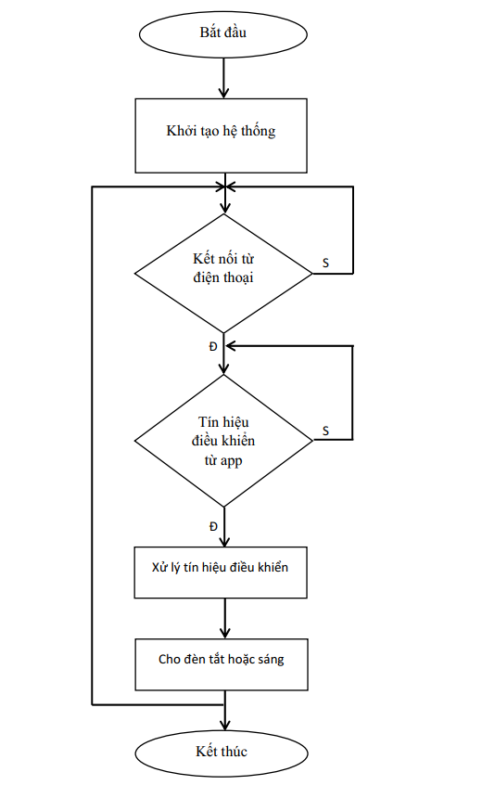
Lưu đồ giải thuật

Slide 17
Thiết bị sử dụng
ESP8266 NodeMCU
Relay 1 kênh
Điện thoại thông minh
App Blynk
Đèn/quạt

Slide 18
Kết quả
Điều khiển thiết bị điện từ xa thành công.
Hệ thống ổn định.
Có thể mở rộng thên nhiều thiết bị.

Slide 19
Nhược điểm
Hạn chế:
Phụ thuộc vào kết nối Internet.
Chỉ điều khiển đơn giản.
Hướng phát triển:
Thêm điều khiển bằng giọng nói.
Kết hợp cảm biến thông minh.
Tự động hóa ngôi nhà.

Slide 20
Thanks you!

